Slide 1
Pneumopathies opportunistes

Slide 2
introduction
Pneumopathie chez l'immunodéprimé non VIH
des anomalies respiratoires chez le patient infecté par le VIH

Slide 3
 | Démarche diagnostique
Profil d'immunodépression
Granulopénie/granulopathie
Déficit de l'immunité humorale
Déficit de l'immunité cellulaire
Dysfonction splénique

Slide 4
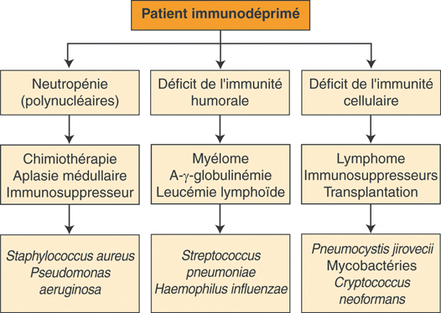

Slide 5
Pneumopathies chez le malade aplasique
Lors des aplasies brèves ou peu profondes (les germes communautaires.)
. En cas d'aplasie profonde et longue (Les germes nosocomiaux, Aspergillus )
Déficit immunitaire humoral des bactéries encapsulées comme Streptococcus pneumoniae et Hemophilus influenzae
Déficit de l'immunité cellulaire

Slide 6
Manifestations respiratoires au cours de l'infection par le virus de l'immunodéficience humaine
 | Pneumocystose Pneumocystis jiroveci *La symptomatologie initiale est discrète toux sèche et d'un décalage thermique *À un stade plus évolué, des râles crépitants des opacités avant tout interstitielles, mais aussi alvéolaires, bilatérales,. *Au stade ultime d'insuffisance respiratoire aiguë, un aspect de « poumons blancs »

Slide 7
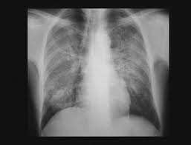
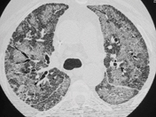

Slide 8
Diagnostic
*Le diagnostic de certitude nécessite la mise en évidence de Pneumocystis par les colorations appropriées de prélèvements respiratoires : Gomori-Grocott, Giemsa, bleu de toluidine, immunofluorescence spécifique. Le plus souvent, ces prélèvements sont obtenus par lavage bronchoalvéolaire (LBA)
Traitement le triméthoprime-sulfaméthoxazole (TMP-SMZ) (Bactrim®) administré par voie orale ou veineuse aux doses respectives de 15 à 20 mg/kg/j (TMP) et 75 à 100 mg/kg/j (SMZ)

Slide 9
traitement
*durée totale de 21 jours
*Les alternatives thérapeutiques en cas
de contre-indication, ou d'effets secondaires
la pentamidine
*la corticothérapie en cas de pao2 INF 70
*Prophoylaxie: bactrim 1cp/j ou pentamidine spray
(atcd pneumocystose,CD4 inf 250)

Slide 10
Tuberculose
La présentation radioclinique dépend du degré d'immunodépression.
Au stade précoce, la présentation radioclinique est identique à celle des patients immunocompétents.
À un stade plus avancé, on retrouve quelques caractères particuliers : infiltration des lobes inférieurs, diffusion parenchymateuse à type de miliaire, adénopathies médiastinales, dissémination extrapulmonaire.
le taux de CD4 est inférieur à 100/mm³, la radiographie peut être normale avec cependant une pullulation de bacilles acidoalcoolorésistants (BAAR)
Le diagnostic de certitude repose sur la mise en évidence de BAAR à l'examen direct de différents prélèvements - expectoration, LBA, liquide pleural, prélèvement d'organe extrathoracique atteint - avec culture positive à M. tuberculosis. La présence de granulome tuberculoïde sur un prélèvement histologique (exemple : biopsie transbronchique)
Trt : 2RHZE/4RH

Slide 11
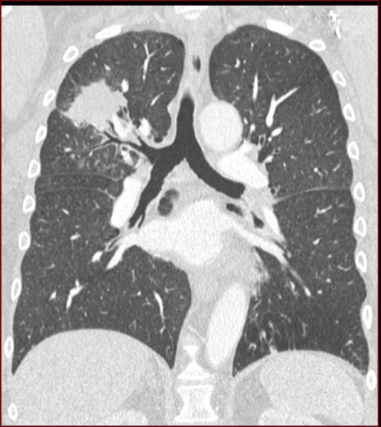
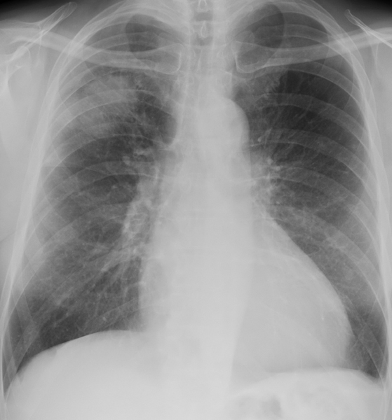

Slide 12
